Slide 1
Уважаемые жители и гости Волоконовского района!
Наш район – частица Святого Белогорья.
С каждым годом он становится все краше и привлекательней. Строятся и открываются новые объекты, ведется капитальный ремонт зданий и учреждений, закладываются парки и скверы, наши земляки достигают новых вершин.
Жаль, что не каждый из Вас может увидеть всю красоту нашего края воочию.
Мы предлагаем Вашему вниманию «Волоконовский вернисаж. Открытие года - 2016»

Slide 2
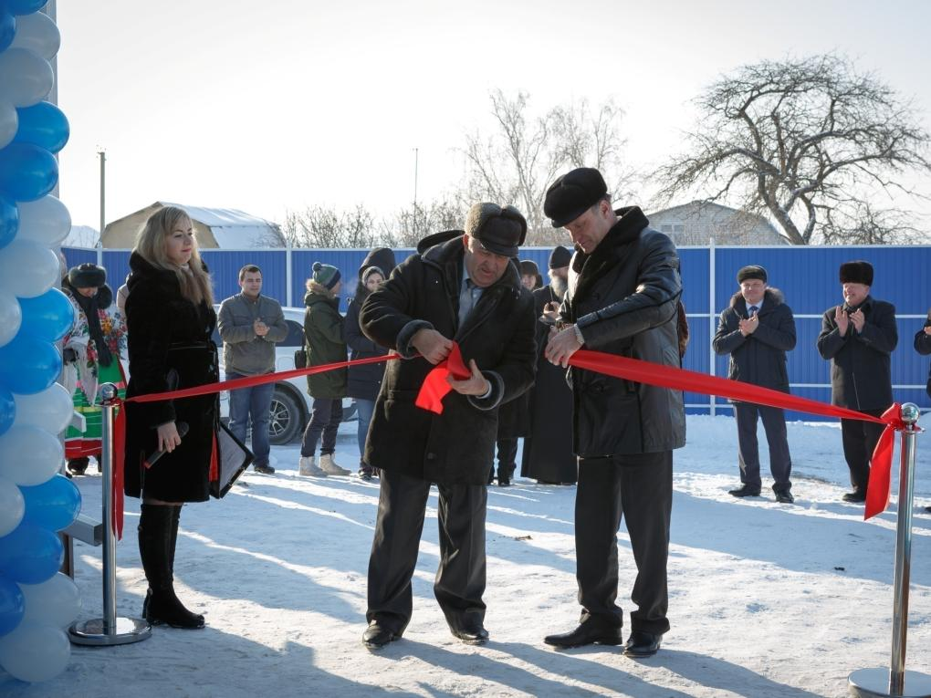
26 января 2016 года - открыт мини-завод «Лида» по производству молочных продуктов в с. Фощеватово

Slide 3
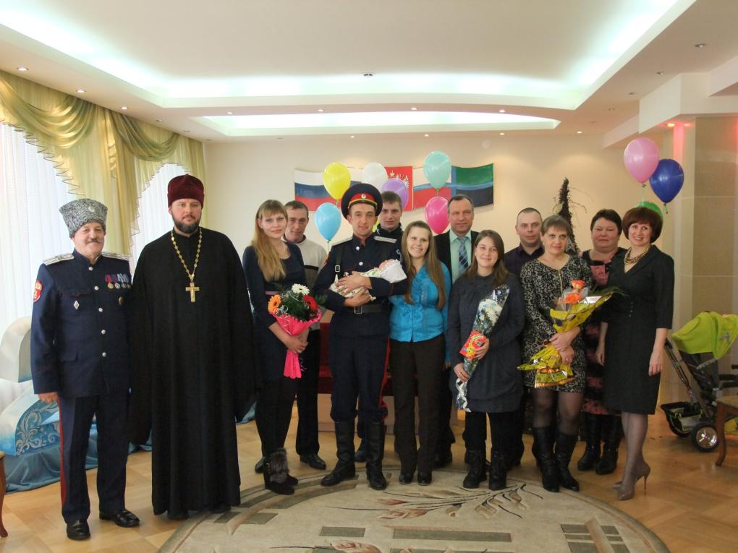
26 января 2016 года в зале торжеств отдела ЗАГС администрации района чествовали малышей, первых новорожденных 2016 года

Slide 4
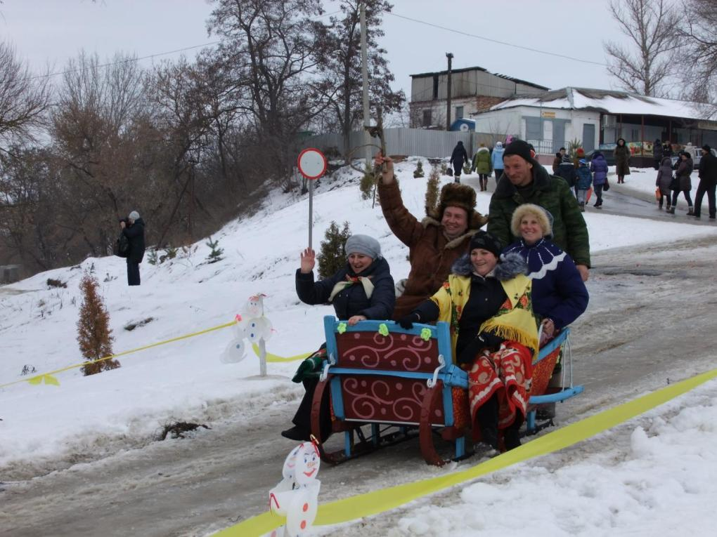
30 января 2016 года на площадке Молодожёнов на берегу реки Оскол состоялся I районный фестиваль саней «Зимняя фиеста»
или «Зима по – русски» в п. Волоконовка

Slide 5
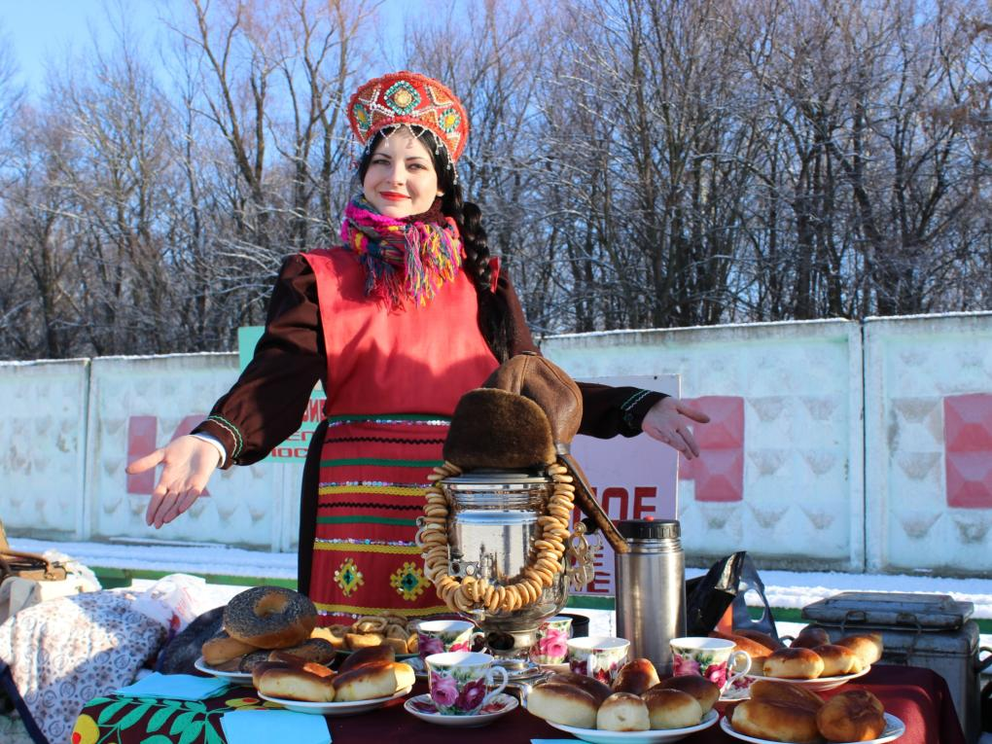
6 февраля 2016 года на стадионе им. Ю. Гагарина п. Волоконовка состоялся спортивный праздник, посвященный Дню зимних видов спорта

Slide 6
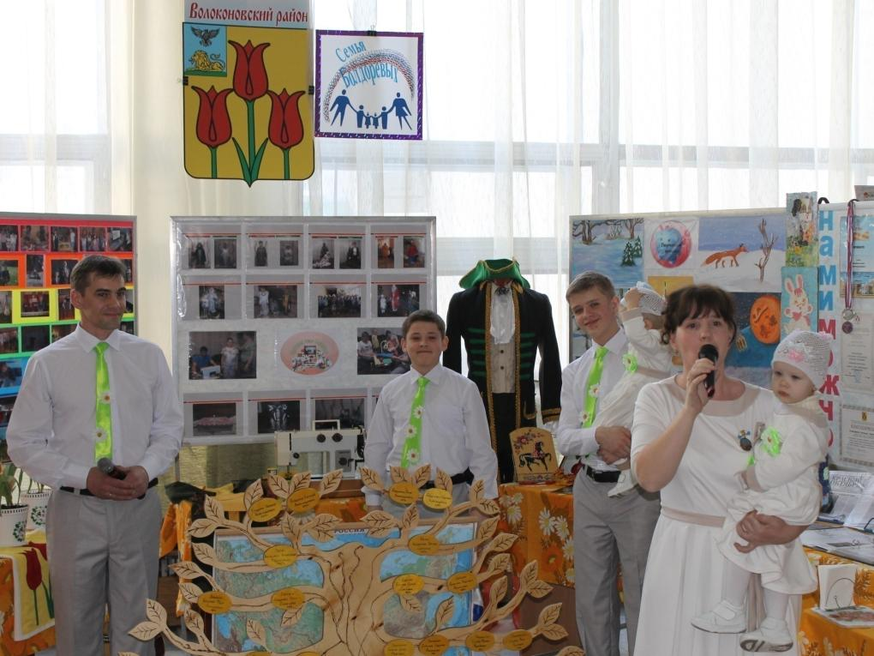
11 марта2016 года в г. Алексеевка по итогам зонального конкурса Н.С. Болдорева стала лучшей мамой в номинации «Лучшая мать года»

Slide 7
06 апреля 2016 года создан Совет старейшин п. Волоконовка

Slide 8
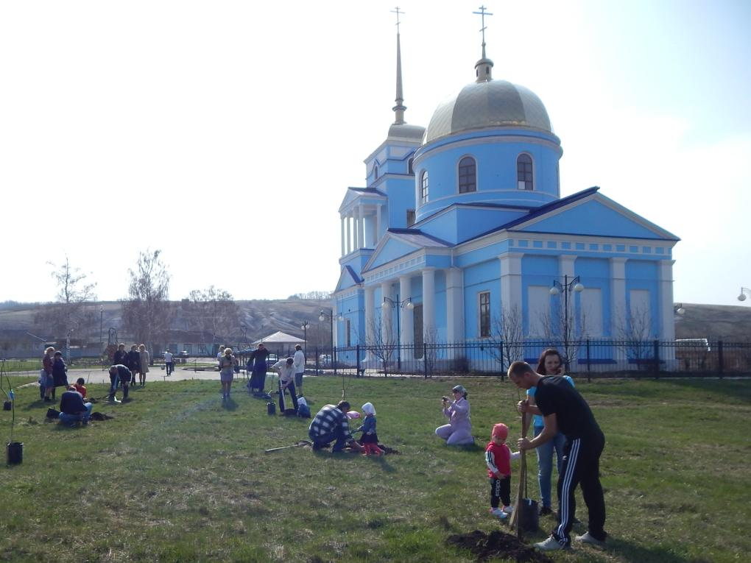
8 апреля 2016 года в селе Ютановка у храма Тихвинской иконы Божией Матери высажена «Аллея новорожденных»

Slide 9
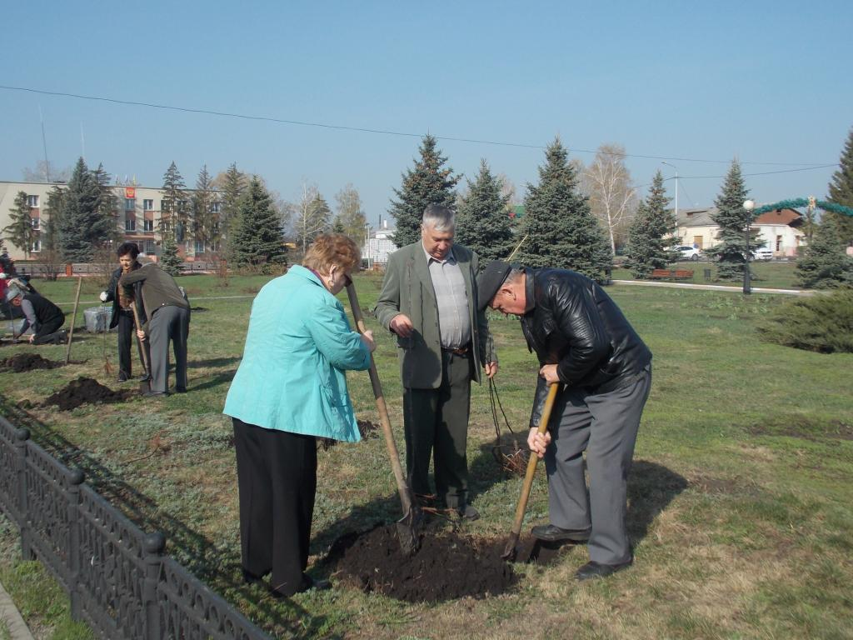
13 апреля 2016 года члены Совета старейшин поселка Волоконовка высадили в сквере Славы «Аллею Совета старейшин поселка»

Slide 10
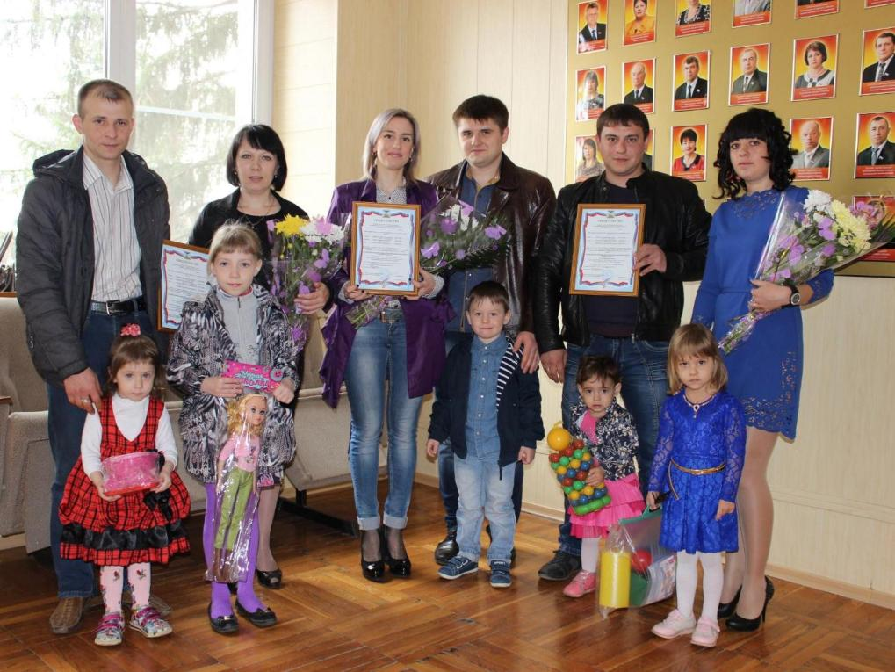
25 апреля 2016 года 3 молодые семьи получили сертификаты на улучшение жилищных условий по программе «Обеспечение жильем молодых семей»

Slide 11
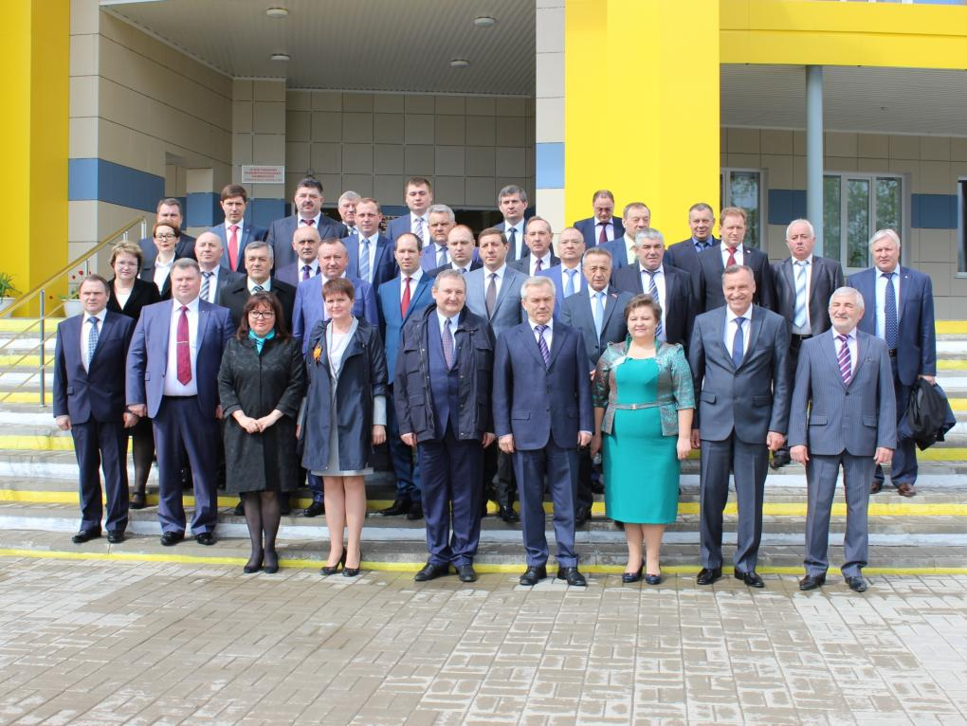
28 апреля 2016 года в Волоконовском районе состоялось расширенное заседание актива Белгородской области

Slide 12
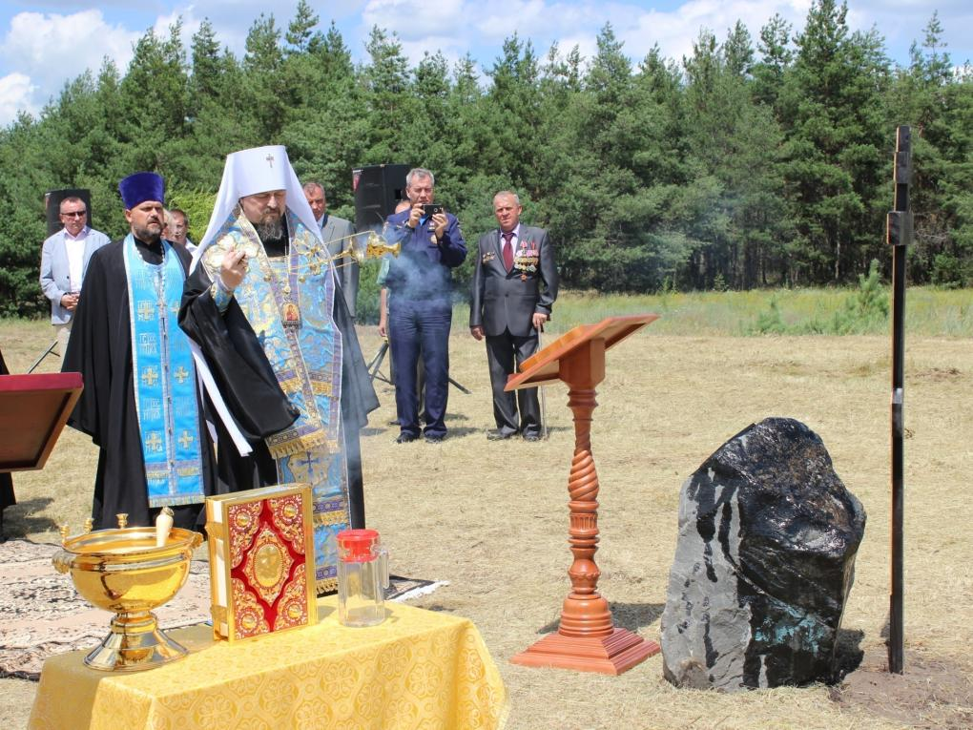
09 июня в поселке Волоконовка состоялось освящение закладного камня на месте строительства храма в честь Спаса Нерукотворного

Slide 13
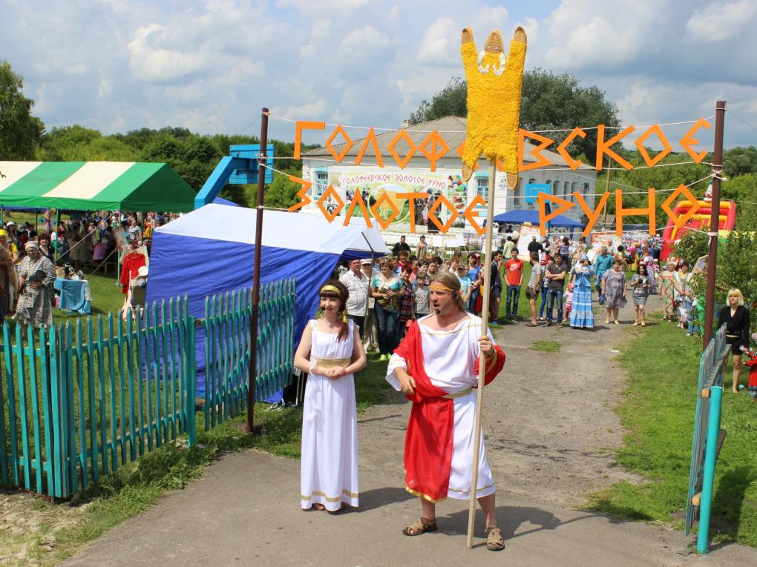
11 июня 2016 года на территории Голофеевского сельского поселения стартовал I-й районный фестиваль
«Голофеевское золотое руно»

Slide 14
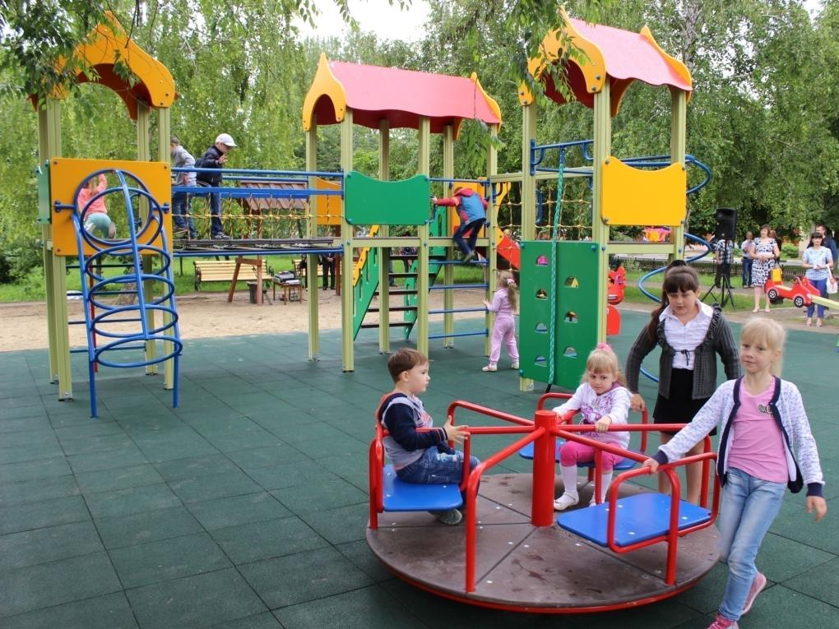
12 июня 2016 года состоялось открытие детской игровой площадки на территории сквера посёлка Волоконовка, которая была установлена по инициативе компании ООО «Русагро-Инвест»

Slide 15
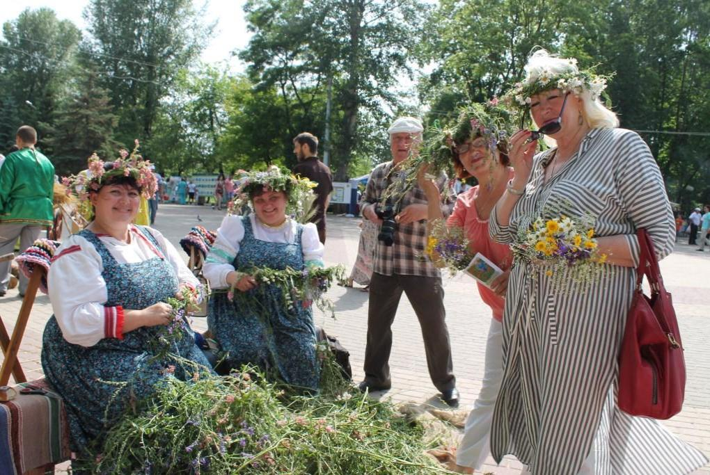
18 июня 2016 года состоялось выездное праздничное мероприятие в городе Белгород

Slide 16
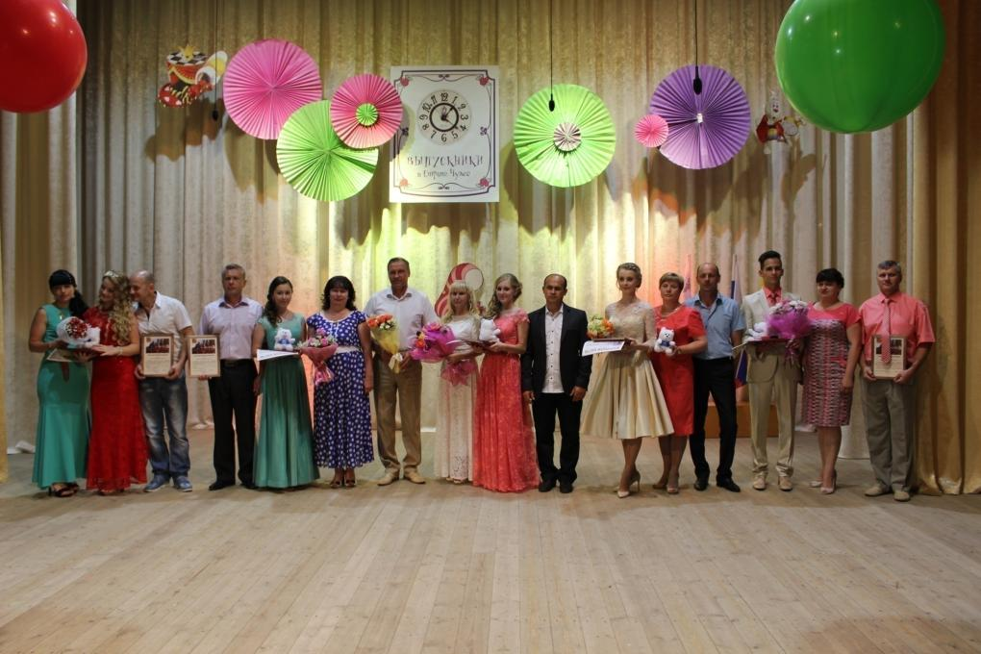
24-25 июня 2016 года 170 мальчишек и девчонок Волоконовского района вступили во взрослую жизнь, полную новых надежд и свершений
7 выпускников награждены медалями за особые успехи в обучении

Slide 17
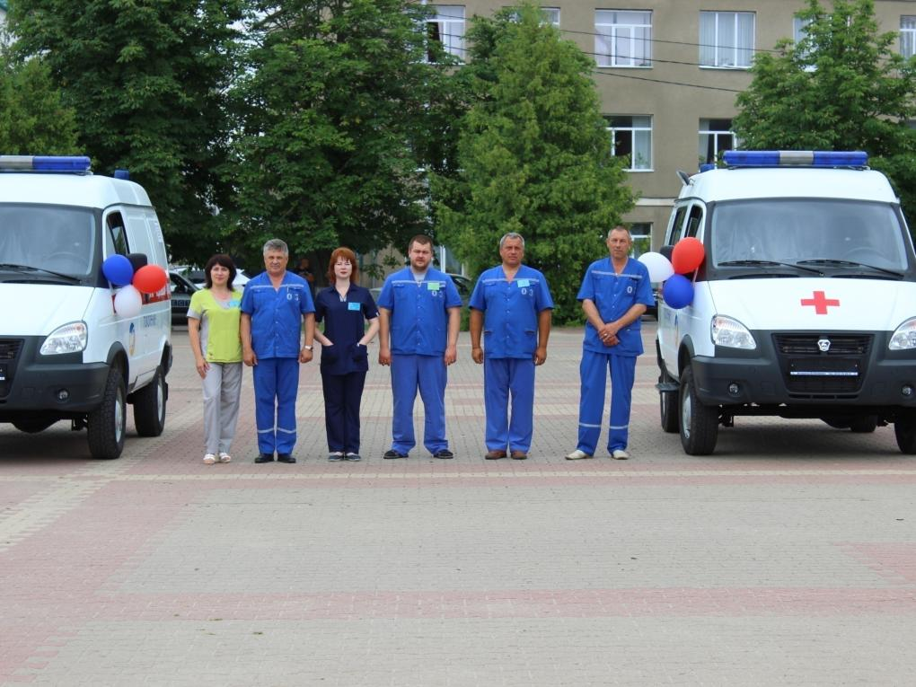
30 июня 2016 года автопарки Волоконовской центральной районной больницы и местного отделения «Всероссийское общество инвалидов» пополнились новыми автомобилями скорой помощи и специализированным автомобилем «Газель»

Slide 18
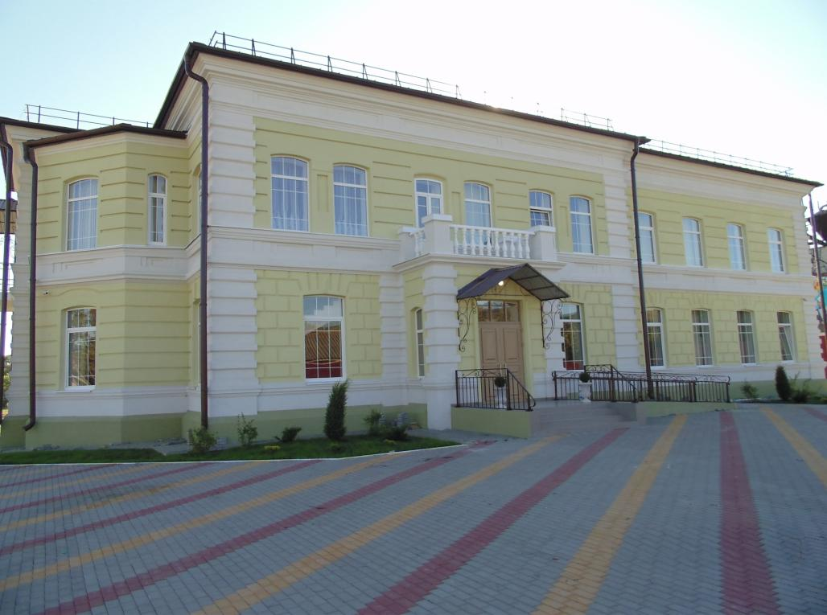
09 июля 2016 года в селе Ютановка после реконструкции вновь открыла свои парадные двери усадьба Ковалевских, в новом современном статусе сельского Дома культуры

Slide 19
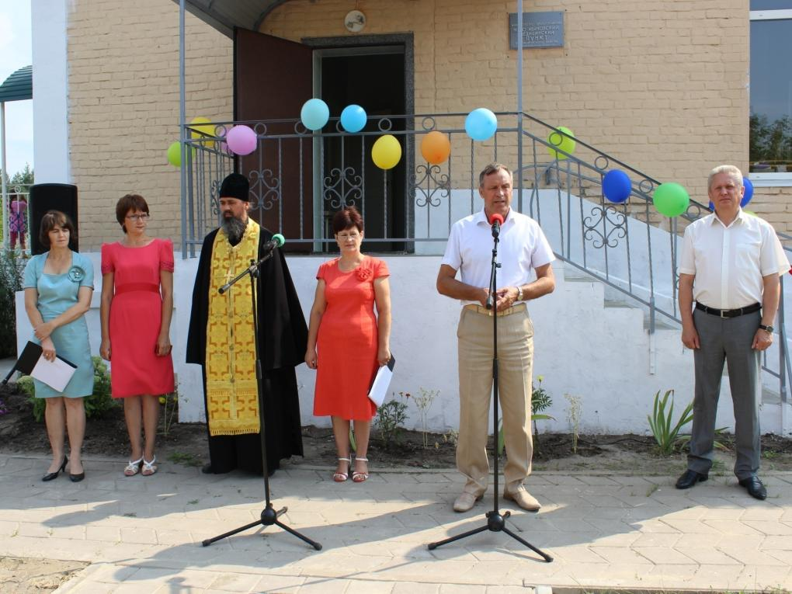
12 августа 2016 года состоялось открытие Новоивановского ФАПа Староивановского сельского поселения

Slide 20
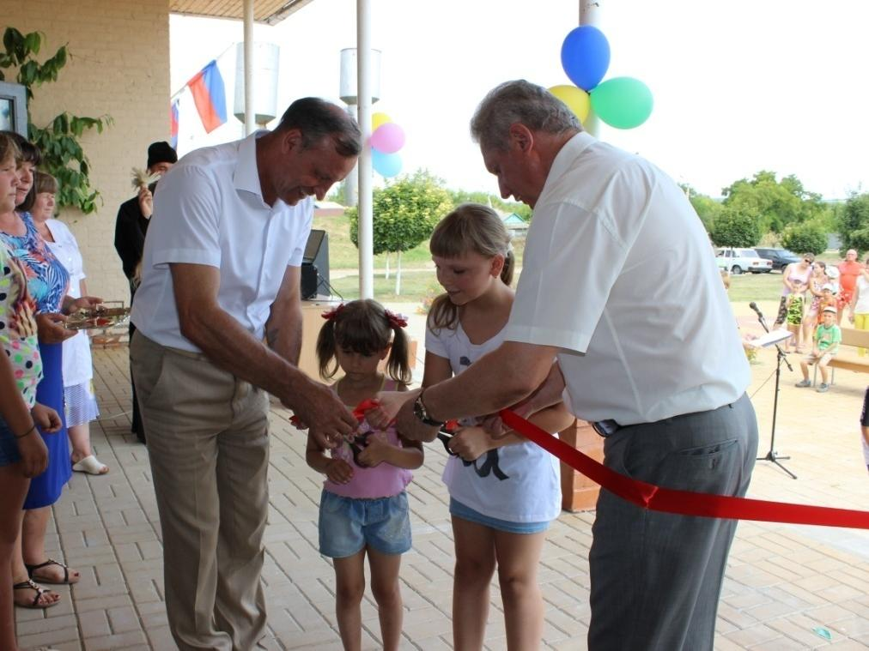
12 августа 2016 года состоялось открытие капитально отремонтированного Афоньевского ФАПа Староивановского сельского поселения

Slide 21
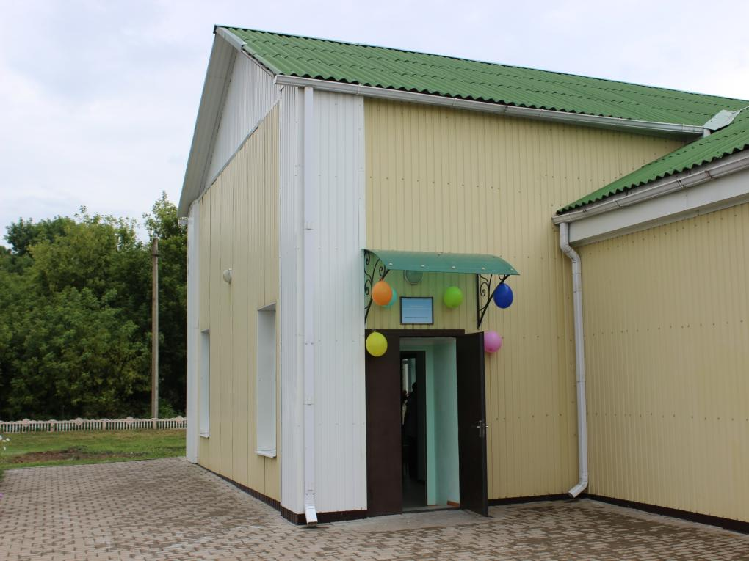
19 августа 2016 года в поселке Малиново состоялось открытие нового ФАПа

Slide 22
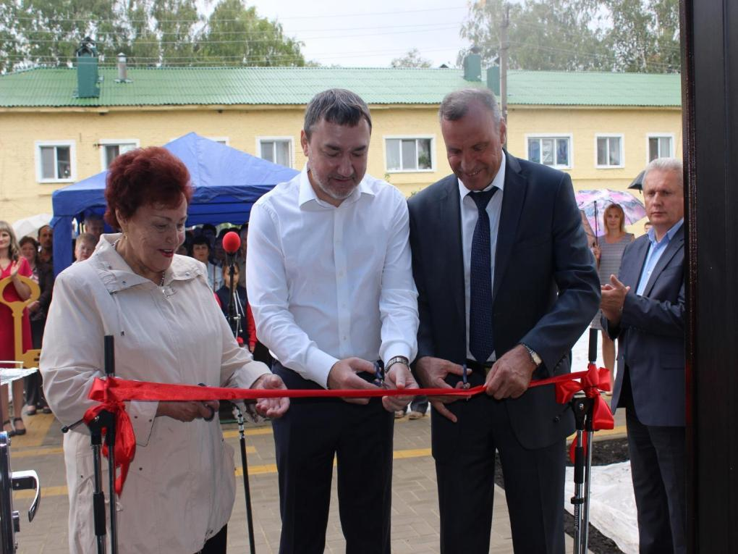
25 августа 2016 года состоялось торжественное открытие Волоконовского краеведческого музея

Slide 23
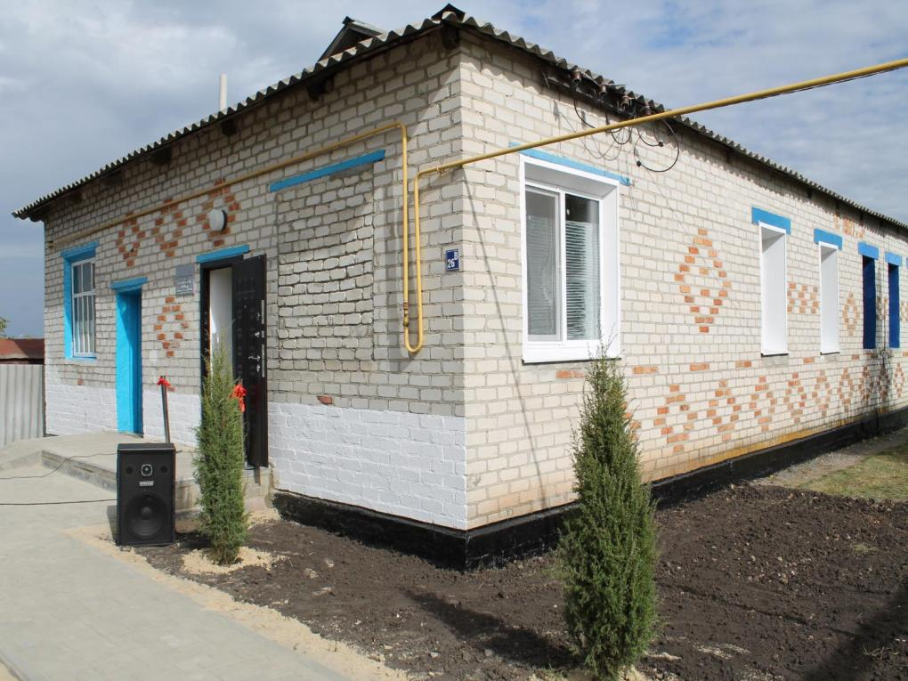
16 сентября 2016 года состоялось открытие Чаплянского ФАПа после капитального ремонта

Slide 24
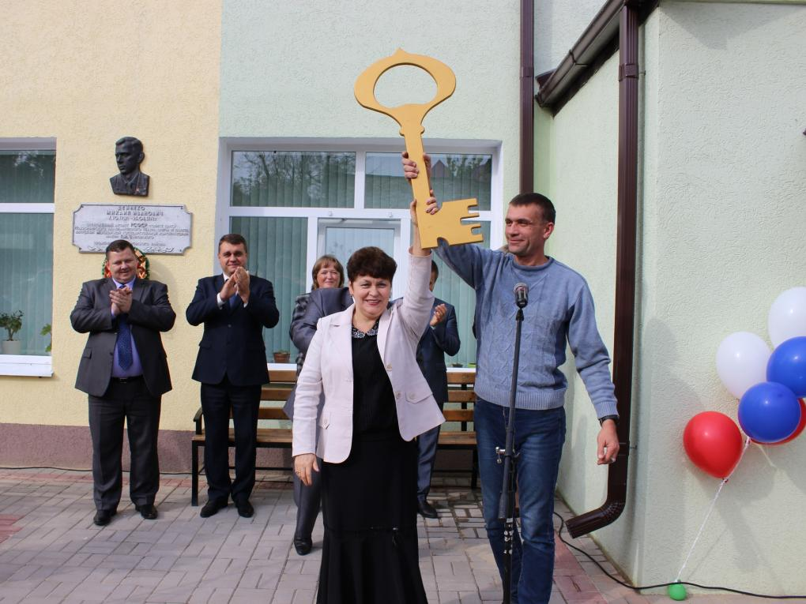
07 октября 2016 года после капитального ремонта открыта
Волоконовская детская школа искусств им. Дейнеко

Slide 25
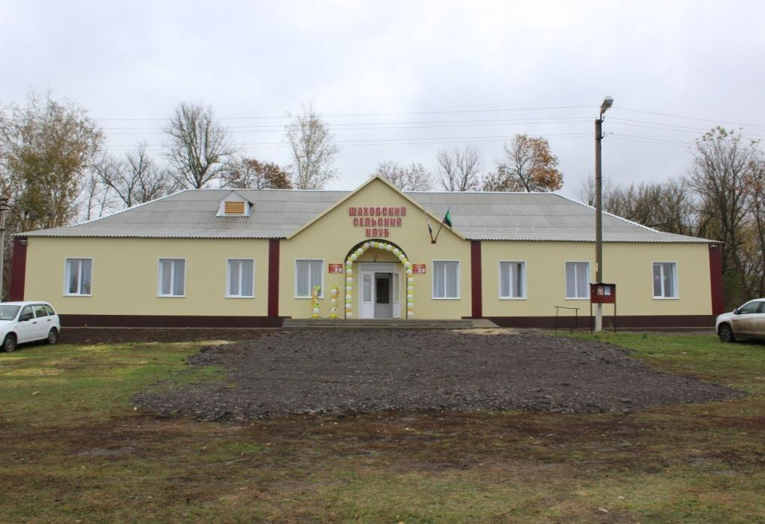
15 октября 2016 года после капитального ремонта открыт сельский клуб в х. Шаховка Тишанского сельского поселения

Slide 26
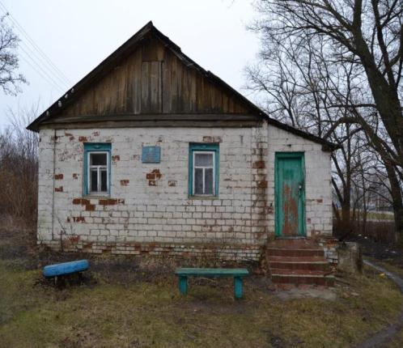
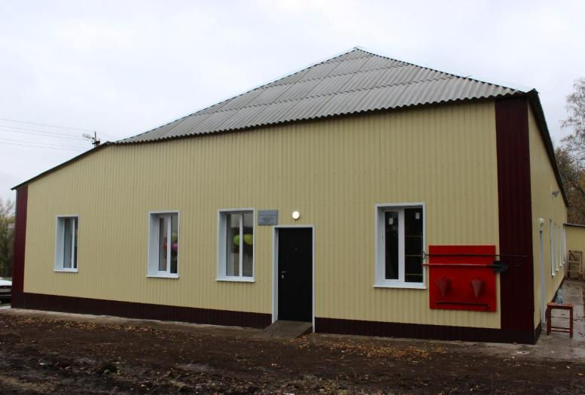
15 октября 2016 года после капитального ремонта открыт Шаховский ФАП Тишанского сельского поселения

Slide 27
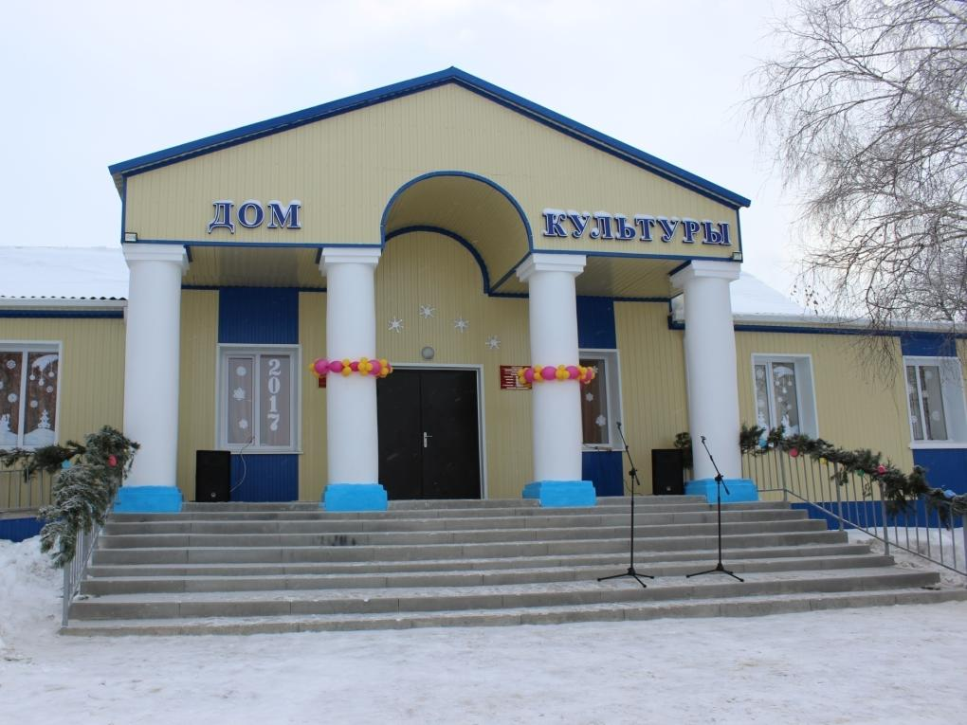
17 декабря 2016 года в селе Голофеевка после капитального ремонта открылся новый социально-культурный центр, где под одной крышей разместился сельский Дом культуры и ФАП

Slide 28
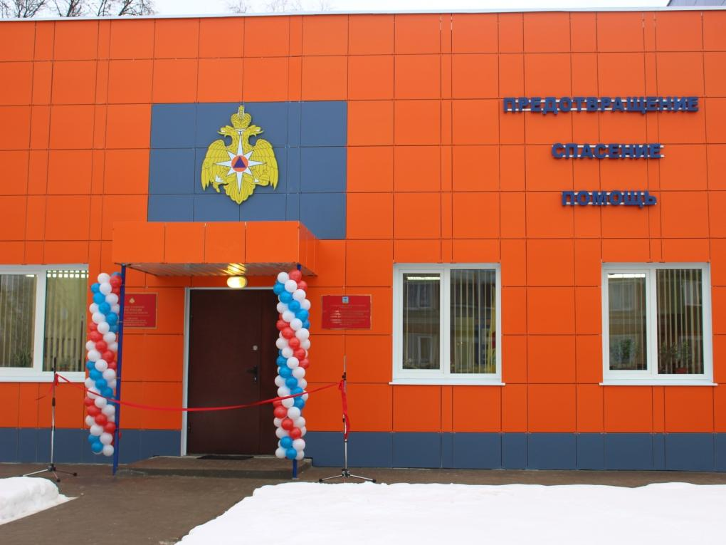
29 декабря 2016 года состоялось торжественное открытие нового здания пожарно-спасательной части № 31 в поселке Пятницкое

Slide 29
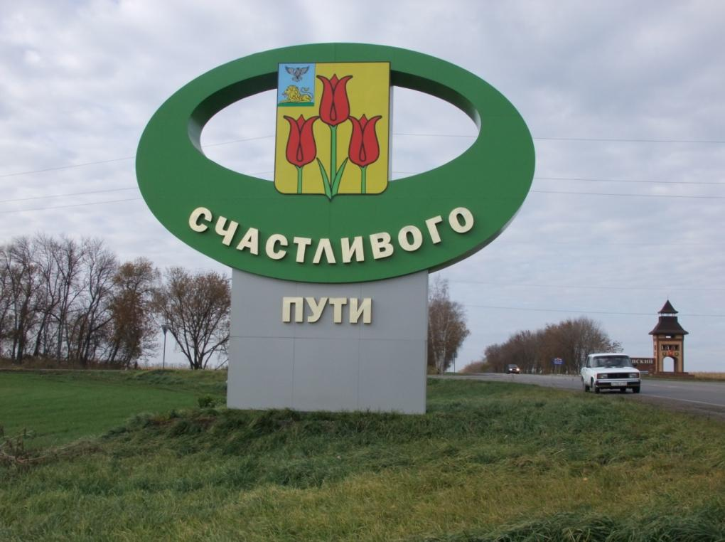
Установлены въездные стелы на границах с соседними районами

Slide 30
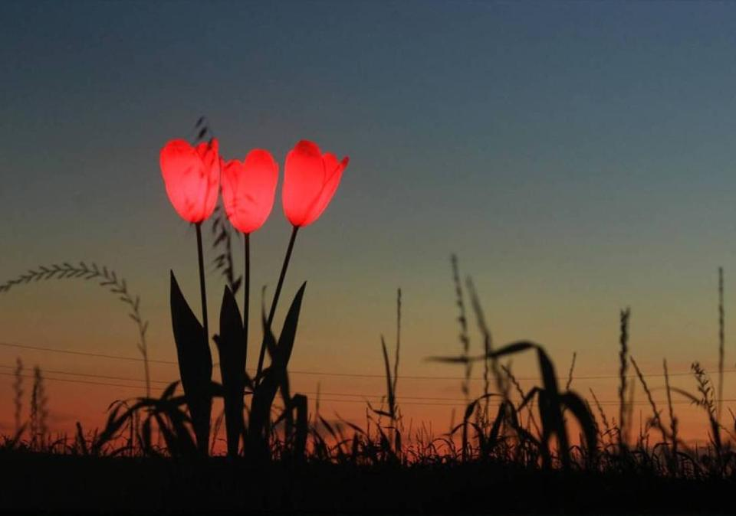
Земляков и гостей района радует композиция
из трех шестиметровых тюльпанов –
символа Волоконовского края

Slide 31
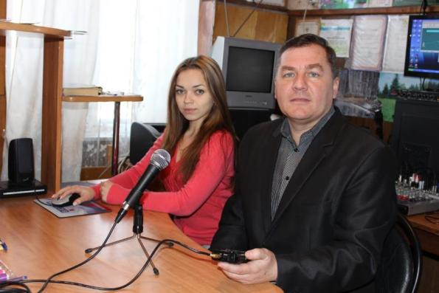
27 декабря 2016 года состоялось открытие радиовещания «Волоконовская волна - FM»
Радиопередачи выходят по средам и пятницам на волне 107,1 «Радио-Радио»
в 07 часов 10 минут

Slide 32
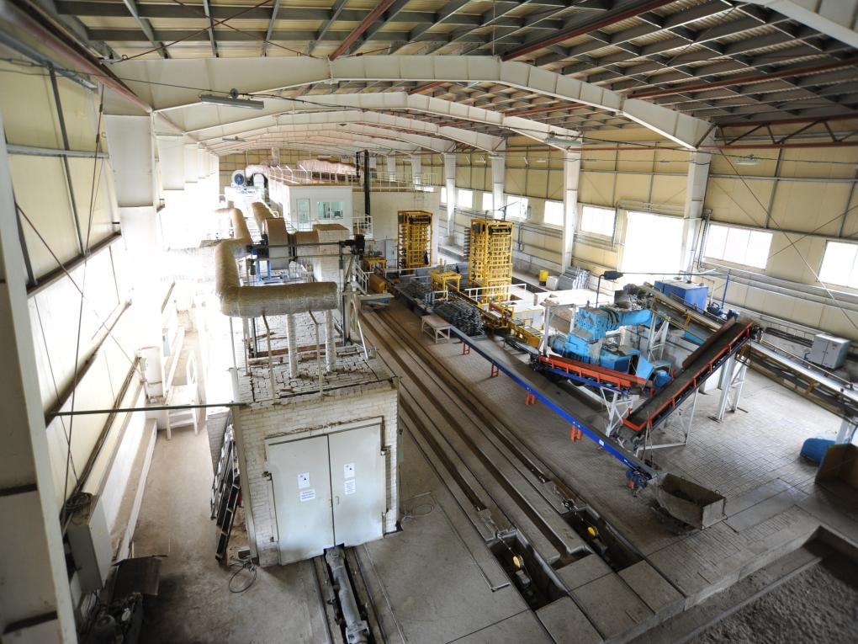
В 2016 году начал свою работу цех по производству керамического кирпича

Slide 33
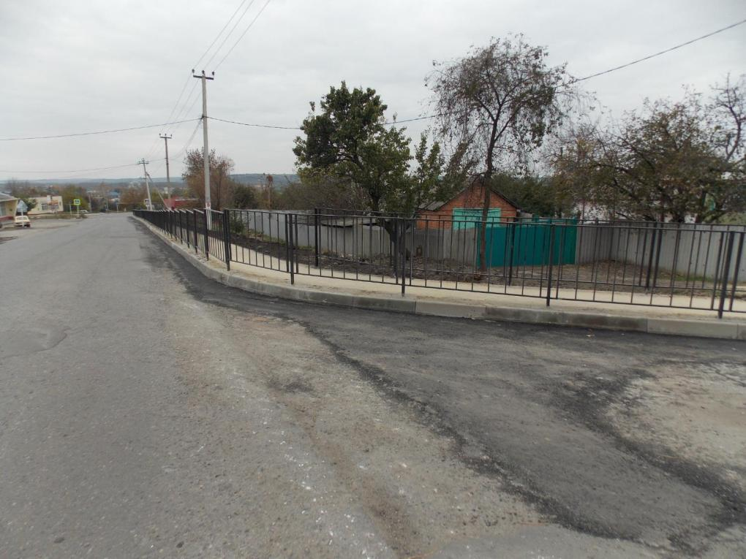
Построен тротуар между транспортным кольцом улицы Чехова и Волоконовской средней школой № 2

Slide 34
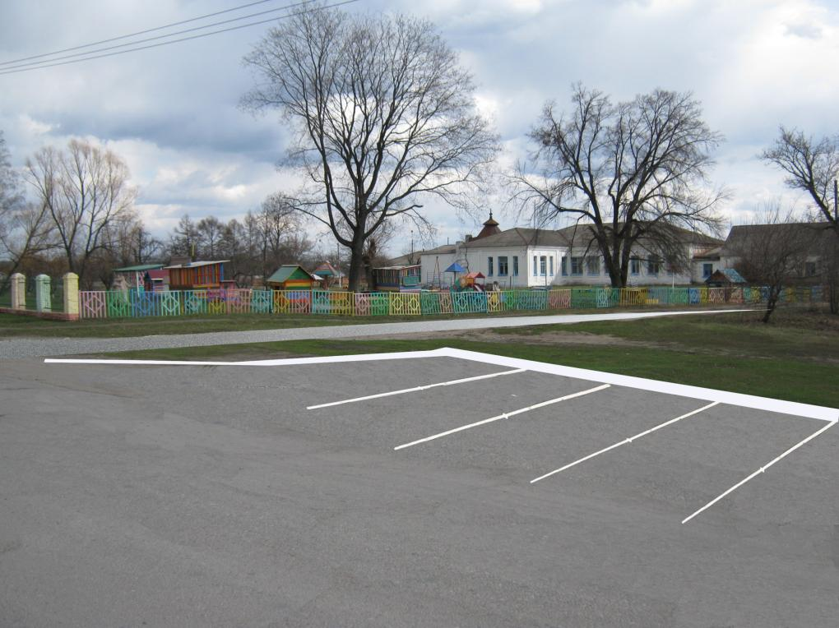
Уложен тротуар до детского сада «Сказка»
п. Волоконовка

Slide 35
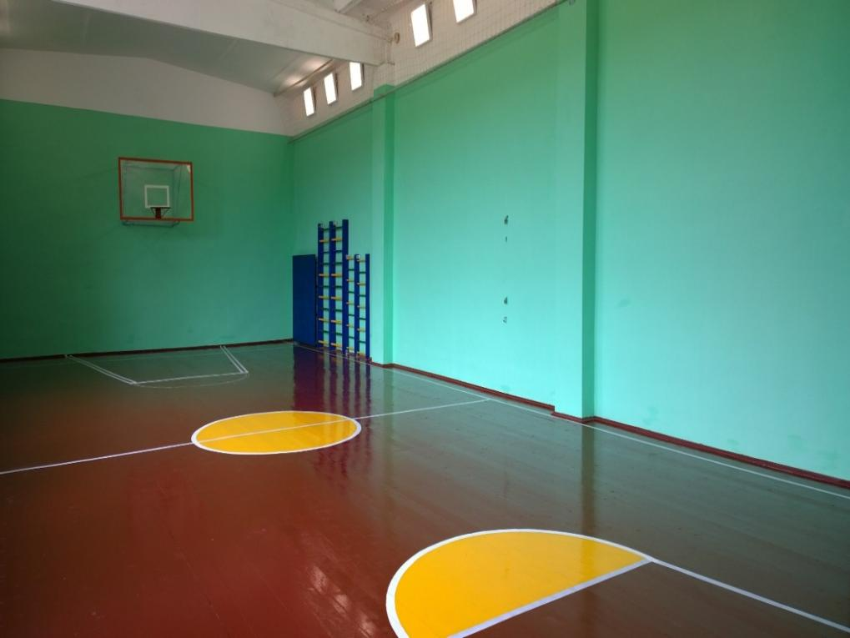
Капитально отремонтирован спортивный зал в Ютановской средней школе

Slide 36
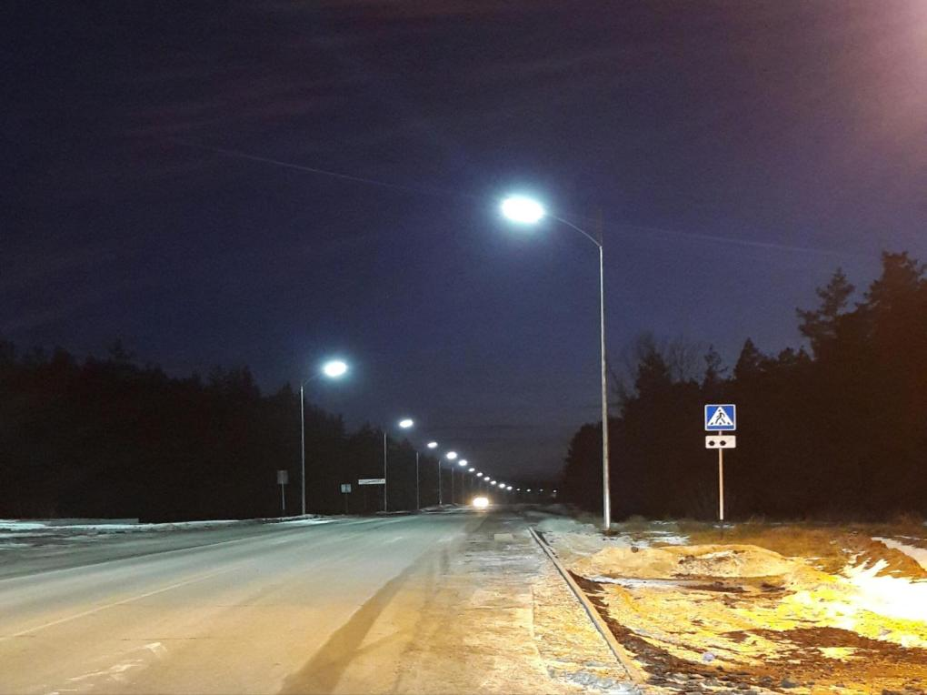
Сделано освещение участка автодороги
«Волоконовка-Пятницкое»

Slide 37
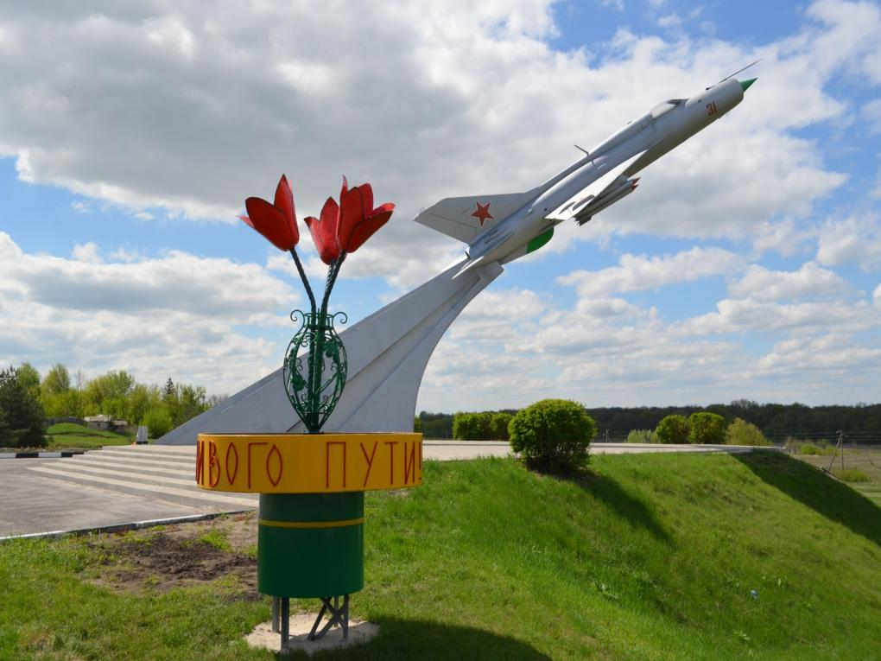
Мы гордимся нашим районом!

